Slide 1

Завершение эпохи Ивана Грозного
§14–15 прочитать, стр.74 работа с источником, письменно ответить на вопросы.Сообщение по желанию:Фёдор Иванович • Борис Годунов • патриарх Иов

Slide 2
План
1 .Внутренняя политика Ивана IV после опричнины.
2. Речь Посполитая и продолжение Ливонской войны в 1577–1581 гг.
3 .Конец Ливонской войны.
5 .Смерть Ивана IV.
6. Периодизация и итоги царствования Ивана IV.

Slide 3
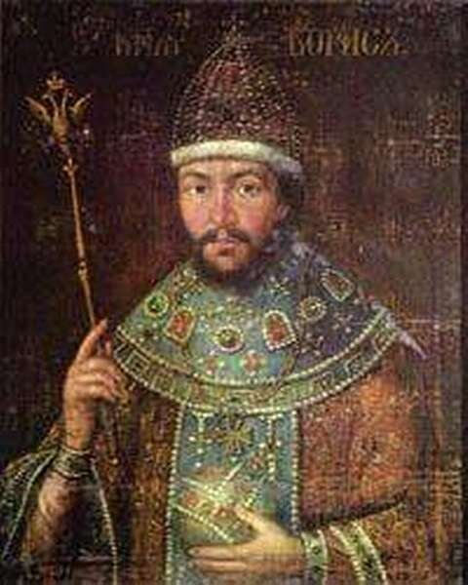
1. Внутренняя политика Ивана IV после опричнины.
Симеон Бекбулатович (до крещения — Саин-Булат) — татарский хан, который номинально был правителем России в 1575–1576 годах.
В 1575 году Иван Грозный настоял на именовании Симеона «великим князем всея Руси» (октябрь 1575 — сентябрь 1576). Хотя Симеон не имел политического веса и оставался лишь номинальным правителем.
После отречения Симеон получил Тверское княжество и правил там до конца жизни

Slide 4
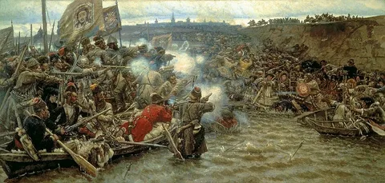
4. Начало покорения Сибири.
Осенью 1581 г. после упорного боя казаки вошли в Кашлык.
Кучум бежал на юг.

Slide 5
6. Периодизация и итоги царствования Ивана IV.
(+) | (-)
Ослаблены остатки удельной системы. | Власть окончательно стала деспотической
Укреплен государственный аппарат | Страна разорена.
Создана постоянная армия. | Казнены и убиты десятки тысяч людей, страна парализована страхом.
Присоединены территории Поволжья и Приуралья. | Началось становление крепостного права.
Начато завоевание Сибири. | Проиграна Ливонская война утрачены земли в Прибалтике.
 | Стана ввергнута в династический кризис.

